Slide 1
Исследование операций
Решение задач линейного программирования общего вида
Турунтаев Леонид Петрович, к.т.н., доцент кафедры автоматизации обработки информации

Slide 2
Тема 2: Решение задач линейного программирования общего вида
На этом вебинаре мы обсудим вопросы
Рассмотрим графический способ решения задачи линейного программирования
Выясним идею решения этой задачи алгебраическим способом, получившим название «симплекс-метод».
Обсудим прямой, двойственный, двухэтапный симплекс-алгоритмы.

Slide 3
Задача вебинара по решению задач линейного программирования
Основная задача вебинара
приобретение практических умений и навыков в решении задач исследования операций как задач линейного программирования

Slide 4
Решение задач ИО методами математического программирования
В качестве основных количественных методов решения задач ИО являются методы математического программирования
Задачи исследования операций
Задачи математического программирования
Содержательная постановка задачи
Математическая постановка задачи
min(max) Z(X), X Ω(X)
1) распределения:
использования ресурсов,
транспортная задача,
о назначениях;
2) выбора маршрута;
3) упорядочения и согласования;
4) массового обслуживания
линейного программирования;
нелинейного программирования;
целочисленного программирования;
динамического программирования.

Slide 5
Классификация задач и методов линейного программирования
Задачи линейного
программирования
Непрерывные ЗЛП
Дискретные ЗЛП
ЗЛП общего вида
Задачи
транспортного типа
Общего
вида
С неделимостями
Общего
вида
Прямая ЗЛП
Обратная ЗЛП
Транс-портная
Потоки
в сетях
О назна-
чениях
Задача
о
рюкзаке
Задача
комми-вояжера
Симплекс-методы:
прямой,
двойственный,
двухэтапный.
Анализ модели ЛП
Методы:
распреде-лительный,
потенциалов.
Задача
о макси-
мальном потоке
Методы:
венгер-
ский,
Мака.
Метод
отсечения ветвей
и границ
(Гомори)
Алгоритм
Литтла

Slide 6
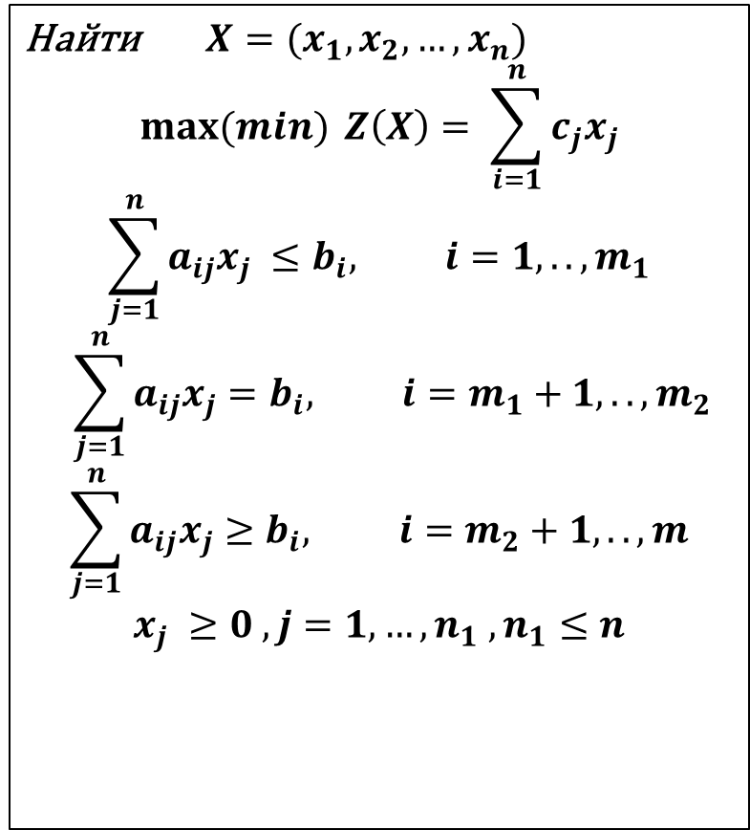
Общая постановка ЗЛП
Найти $X=(x_{1},x_{2},…,x_{n})$
$$\max{(min)} Z\left(X\right)= \sum_{i=1}^{n}{c_{j}x_{j}}$$
$$\sum_{j=1}^{n}{a_{ij}x_{j} ≤b_{i}, i=1,..,m_{1}}$$
$$\sum_{j=1}^{n}{a_{ij}x_{j}=b_{i}, i=m_{1}+1,..,m_{2}}$$
$$\sum_{j=1}^{n}{a_{ij}x_{j}≥b_{i}, i=m_{2}+1,..,m }$$
$$x_{j} ≥0 , j=1,…,n_{1} , n_{1}≤n$$
Способы решения ЗЛП:
Графический метод
Численные методы (симплекс-методы)
С помощью программных средств

Slide 7
Графический метод решения ЗЛП
Пример решения задачи линейного программирования.
Задача использования ресурсов.
Ресурсы | Расходы сырья на 1ед. продукции |  | Запасы сырья
 | Р₁ | Р₂
Сырье | 1 | 3 | 14
Труд | 4 | 2 | 26
Цена продукции | 3 | 3
Ограничения: Спрос на продукцию Р₂ не более 4 единиц.
Найти: План выпуска продукции, который обеспечивает максимальную выручку от её реализации

Slide 8
Математическая модель задачи
Целевая функция:
Z(X) =3x₁ + 3x₂ ═> Max
Ограничения:
x₁ + 3x₂ ≤ 14 (1)
4x₁ + 2x₂ ≤ 26 (2)
x₂ ≤ 4 (3)
x₁ ≥ 0; x₂ ≥ 0 (4)

Slide 9

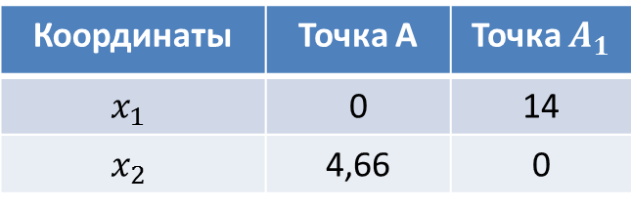
Построение области ограничений
Построение области допустимых планов
1)Построение границы 1: x₁ + 3x₂ ≤ 14
x₁ + 3x₂ = 14 – прямая линия
x₂
Координаты | Точка A | Точка $A_{1}$
$$x_{1}$$ | 0 | 14
$$x_{2}$$ | 4,66 | 0
A=(0;4,66)
(1)
$$A_{1}=(14;0)$$
0
x₁

Slide 10
Построение области ограничений
2) Определение полуплоскости для границы 1:
x₁ + 3x₂ ≤ 14 – полуплоскость
Подставляем координаты точки О(0;0) в неравенство:
1*0 + 3*0 ≤ 14-верно, следовательно точка О принадлежит области допустимых планов.
x₂
A=(0;4,66)
(1)
$$A_{1}=(14;0)$$
0
x₁

Slide 11
Определение области допустимых решений Ω(X)
13
Аналогично строим другие ограничения
(2)
Симплекс – многогранник с угловыми точками a,b,c,d,0. Это область допустимых решений задачи Ω(X)
x₂
Ω(X)
(3)
4
a
b
c
(1)
d
0
6,5
x₁

Slide 12
Определение направления Z(X)
13
Определяем направление вектора V=grad(Z)={3, 3}.
Градиентом функции Z(X) называется вектор, компонентами которого являются частные производные функции Z по всем переменным. Указывает направление максимального возрастания функции Z(X) .
(2)
x₂
4
a
b
c
(3)
3
Grad(Z)
(1)
d
0
3
6,5
x₁

Slide 13
Определение направления Z(X)
13
(2)
Проводится прямая, перпендикулярная вектору-градиенту – она и определяет направление целевой функции Z(X).
Перемещаем ее до верхней точки касания с областью допустимых решений
x₂
4
a
b
c
(3)
3
Grad(Z)
(1)
d
0
3
6,5
x₁
Z(X)=0

Slide 14
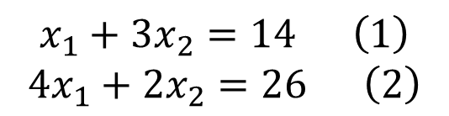
Определение решения задачи
В данном случае решением задачи является точка - с
Ее координаты x₁ и x₂ можно снять из графика или вычислить из условия, что решение – координаты точки пересечения прямых (1) и (2)
Имеем систему уравнений:
Решение есть: x₁=5, x₂=3
Таким образом, максимальная выручка равна Z= 3*5+3*3=24 при выпуске продукции х₁=5 единиц, а продукции х₂=3 единицы

Slide 15






Область ограничений (вопрос)
Область допустимых решений задачи представлена ниже на рисунке. Как будет записано ограничение (аb)?
$$x_{2}$$
c
4
b
1) $–x_{1}+x_{2}≤1$
3
2) $x_{1}−x_{2}≤1$
3) $x_{1}−x_{2}≤−$1
2
4) $–x_{1}+x_{2}≥1$
1
a
0
1
2
3
4
5
-1
1
$$x_{1}$$

Slide 16

Область ограничений (ответ)
Область допустимых решений задачи представлена ниже на рисунке. Как будет записано ограничение (аb)?
$$x_{2}$$
c
4
b
3
3) $x_{1}−x_{2}≤−$1
2
4) $–x_{1}+x_{2}≥1$
1
a
$$−2<−1 или 2>1$$
0
1
2
3
4
5
-1
1
$$x_{1}$$

Slide 17
Основная теорема линейного программирования
Теорема.
Если целевая функция ЗЛП достигает экстремального значения в некоторой точке области допустимых решений , то она принимает это значение в угловой точке,
если же более чем в одной угловой точке, то она принимает это же значение в любой из выпуклой линейной комбинации этих соседних точек.

Slide 18

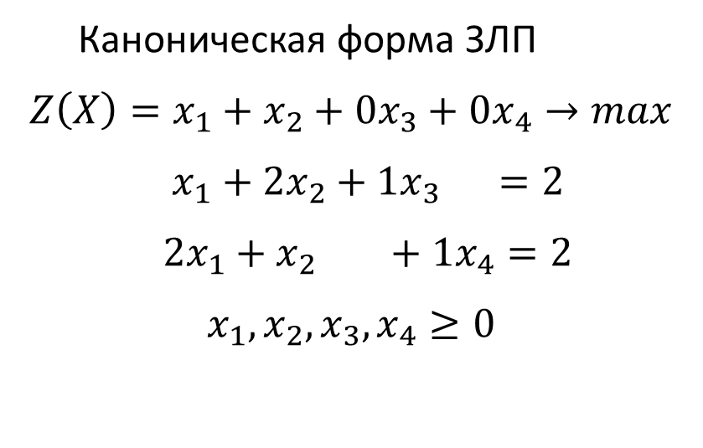
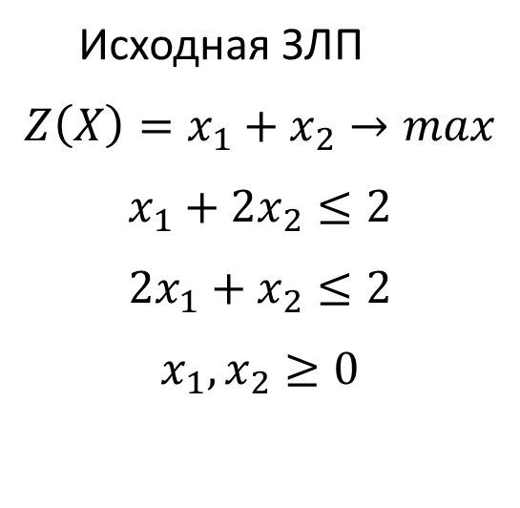



Каноническая форма ЗЛП
Исходная ЗЛП
$$Z\left(X\right)=x_{1}+x_{2}→max$$
$$x_{1}+2x_{2}≤2$$
$${2x}_{1}+x_{2}≤2$$
$$x_{1},x_{2}≥0$$
Каноническая форма ЗЛП
$$Z\left(X\right)=x_{1}+x_{2}+0x_{3}+0x_{4}→max$$
$x_{1}+2x_{2}+1x_{3} =2$
${2x}_{1}+x_{2} +1x_{4}=2$
$$x_{1},x_{2},x_{3},x_{4}≥0$$
${x_{1},x_{2}\text{− }\text{основные}\text{ переменные} x}_{3},x_{4}$- дополнительные переменные

Slide 19





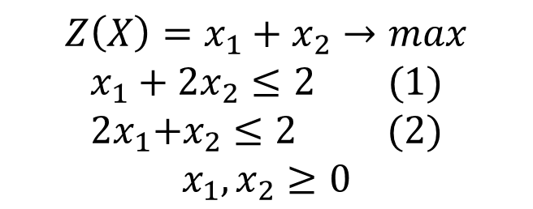
Графическое решение задачи
$$Z\left(X\right)=x_{1}+x_{2}→max$$
$$x_{1}+2x_{2}≤2 (1)$$
$${ 2x}_{1}+x_{2}≤2 (2)$$
$$x_{1},x_{2}≥0$$
$$x_{2}$$
2
(2)
(1)
1
$X^{⋆}=(2/3;$ $2/3$)
$$\overline{C}$$
0
$X^{0}=(0;0$)
1
2
$$x_{1}$$
$X^{′}=(1;0$)

Slide 20


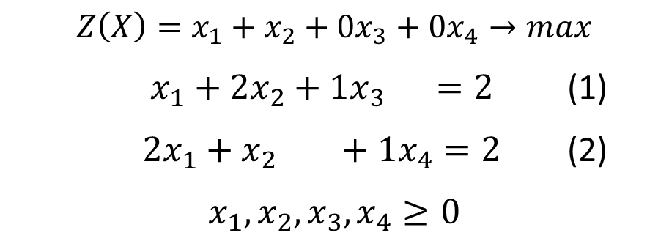


Решение расширенной задачи
$$Z\left(X\right)=x_{1}+x_{2}+0x_{3}+0x_{4}→max$$
$x_{1}+2x_{2}+1x_{3} =2$ (1)
${2x}_{1}+x_{2} +1x_{4}=2$ (2)
$$x_{1},x_{2},x_{3},x_{4}≥0$$
$$x_{2}$$
2
(2)
$$Z(X^{⋆})$$
(1)
1
$X^{⋆}=(2/3;$ $2/3;0;0$)
$$\overline{C}$$
0
1
2
$$x_{1}$$
$X^{0}=(0;0;2;2$)
$X^{ʹ}=(1;0;2;0$)

Slide 21
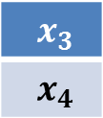






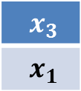
Идея симплекс-метода
Заключается в целенаправленном переборе угловых точек
$$x_{2}$$
2
$X^{0}=(0;0;2;2$)
$X^{ʹ}=(1;0;2;0$)
(2)
$$Z(X^{⋆})$$
Базис $X^{0}$
Базис $X^{ʹ}$
(1)
1
$X^{⋆}=(2/3;$ $2/3;0;0$)
$${ x}_{1}$$
$${ x}_{3}$$
$${ x}_{4}$$
$${ x}_{3}$$
$${ x}_{1}$$
$$\overline{C}$$
$${ x}_{4}$$
0
1
2
$$x_{1}$$
$X^{0}=(0;0;2;2$)
$X^{ʹ}=(1;0;2;0$)

Slide 22
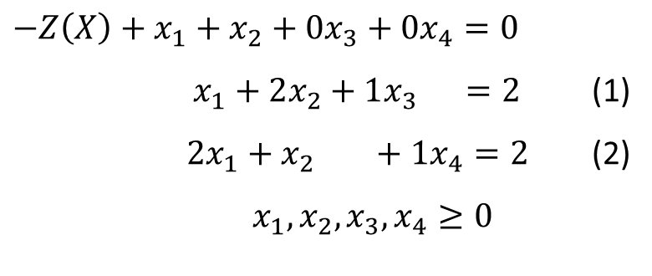
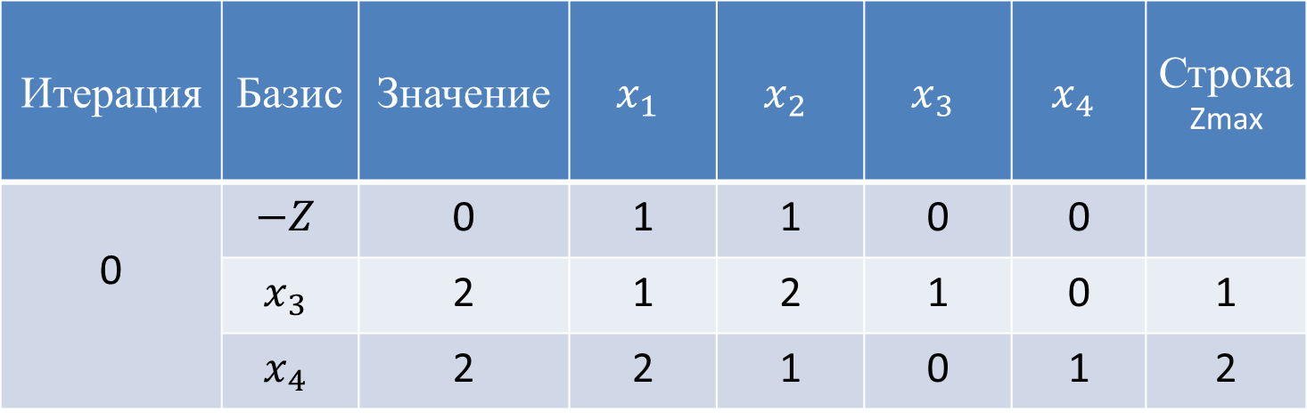


Прямой симплекс-метод (нулевая таблица)
$$−Z\left(X\right)+x_{1}+x_{2}+0x_{3}+0x_{4}=0$$
$x_{1}+2x_{2}+1x_{3} =2$ (1)
${2x}_{1}+x_{2} +1x_{4}=2$ (2)
$x_{1},x_{2},x_{3},x_{4}≥0$
$Z\left(X\right)=x_{1}+x_{2}+0x_{3}+0x_{4}→max$
Таблица. Точка $X^{0}$
Итерация | Базис | Значение | $$x_{1}$$ | $$x_{2}$$ | $$x_{3}$$ | $$x_{4}$$ | Строка Zmax
0 | $$−Z$$ | 0 | 1 | 1 | 0 | 0
 | $$x_{3}$$ | 2 | 1 | 2 | 1 | 0 | 1
 | $$x_{4}$$ | 2 | 2 | 1 | 0 | 1 | 2

Slide 23

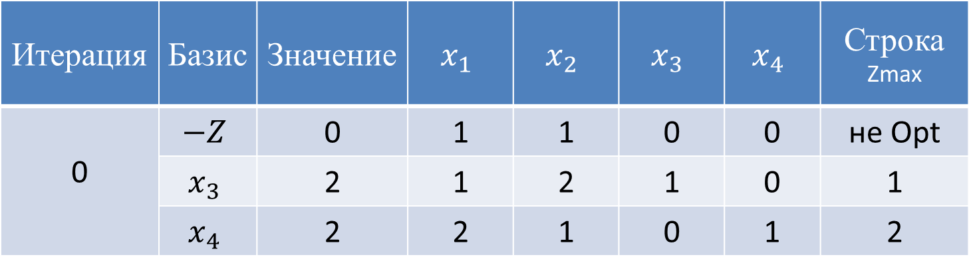

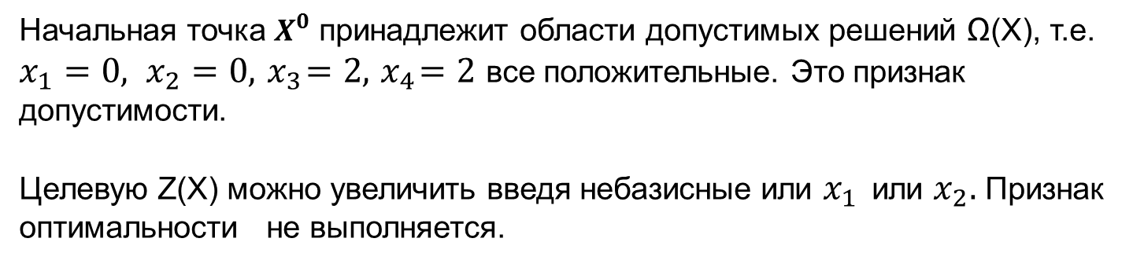
Прямой симплекс-метод (допустимость, но не оптимальность)
Начальная точка $X^{0}$ принадлежит области допустимых решений Ω(X), т.е. $x_{1}=0, x_{2}=0, { x}_{3}=2,{ x}_{4}=2$ все положительные. Это признак допустимости.
Целевую Z(X) можно увеличить введя небазисные или $x_{1 }$ или $x_{2}.$ Признак оптимальности не выполняется.
$Z\left(X\right)=x_{1}+x_{2}+0x_{3}+0x_{4}→max$
Таблица. Точка $X^{0}$
Итерация | Базис | Значение | $$x_{1}$$ | $$x_{2}$$ | $$x_{3}$$ | $$x_{4}$$ | Строка Zmax
0 | $$−Z$$ | 0 | 1 | 1 | 0 | 0 | не Opt
 | $$x_{3}$$ | 2 | 1 | 2 | 1 | 0 | 1
 | $$x_{4}$$ | 2 | 2 | 1 | 0 | 1 | 2

Slide 24


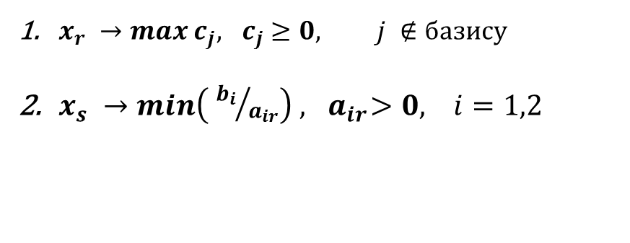
Прямой симплекс-метод (алгоритм)
Какую переменную ввести в базис?
Какую переменную вывести из базиса?
Проверить новую точку решения (таблицу) на допустимость и оптимальность.
$x_{r} →max c_{j}, { c}_{j }≥0, j ∉базису$
$x_{s} →min\left( {b_{i}}/{a_{ir}}\right) , { a}_{ir}>0, i=1,2$
$$j$$
$$i$$
Таблица. Точка $X^{0}$
Итерация | Базис | Значение | $$x_{1}$$ | $$x_{2}$$ | $$x_{3}$$ | $$x_{4}$$ | Строка Zmax
0 | $$−Z$$ | 0 | 1 | 1 | 0 | 0 | не Opt
 | $$x_{3}$$ | 2 | 1 | 2 | 1 | 0 | 1
 | $$x_{4}$$ | 2 | 2 | 1 | 0 | 1 | 2

Slide 25
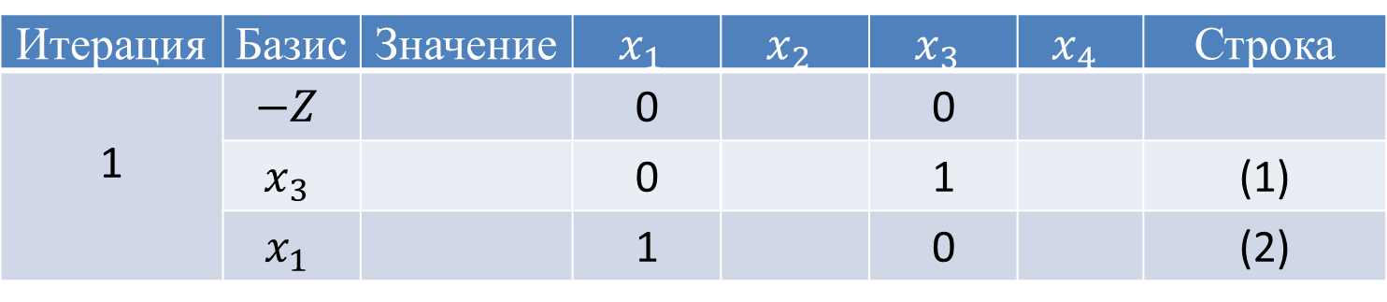
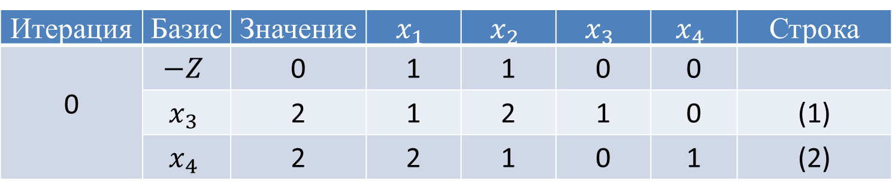
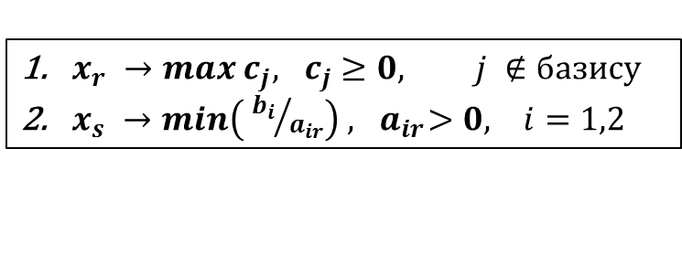
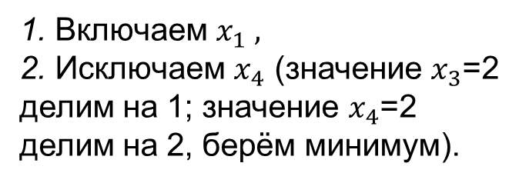
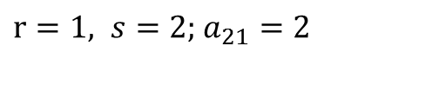
Прямой симплекс-метод . Переход к соседней угловой точке
1. Включаем $x_{1} ,$
2. Исключаем $x_{4}$ (значение $x_{3}$=2 делим на 1; значение $x_{4}$=2 делим на 2, берём минимум).
$x_{r} →max c_{j}, { c}_{j }≥0, j ∉базису$
$x_{s} →min\left( {b_{i}}/{a_{ir}}\right) , { a}_{ir}>0, i=1,2$
$r=1, s=2;$ $a_{21}=2$
На итерации 1 проставляем значения 1 и 0.
Итерация | Базис | Значение | $$x_{1}$$ | $$x_{2}$$ | $$x_{3}$$ | $$x_{4}$$ | Строка
0 | $$−Z$$ | 0 | 1 | 1 | 0 | 0
 | $$x_{3}$$ | 2 | 1 | 2 | 1 | 0 | (1)
 | $$x_{4}$$ | 2 | 2 | 1 | 0 | 1 | (2)
не Opt
Итерация | Базис | Значение | $$x_{1}$$ | $$x_{2}$$ | $$x_{3}$$ | $$x_{4}$$ | Строка
1 | $$−Z$$ |  | 0 |  | 0
 | $$x_{3}$$ |  | 0 |  | 1 |  | (1)
 | $$x_{1}$$ |  | 1 |  | 0 |  | (2)
не Opt

Slide 26

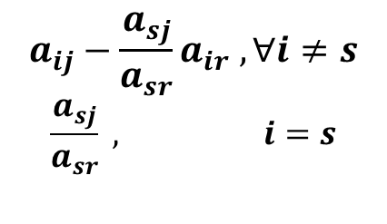
Движение по угловым точкам. Формула расчета коэффициентов
Формула пересчета для перехода к соседней угловой точке
$$a_{ij}−\frac{a_{sj}}{a_{sr}}a_{ir} , ∀i≠s$$
$$\frac{a_{sj}}{a_{sr}} , i=s$$
$${a´}_{ij}=$$
Таблица. Точка $X^{0}$
Итерация | Базис | Значение | $$x_{1}$$ | $$x_{2}$$ | $$x_{3}$$ | $$x_{4}$$ | Строка Zmax
0 | $$−Z$$ | 0 | 1 | 1 | 0 | 0 | не Opt
 | $$x_{3}$$ | 2 | 1 | 2 | 1 | 0 | 1
 | $$x_{4}$$ | 2 | 2 | 1 | 0 | 1 | 2

Slide 27
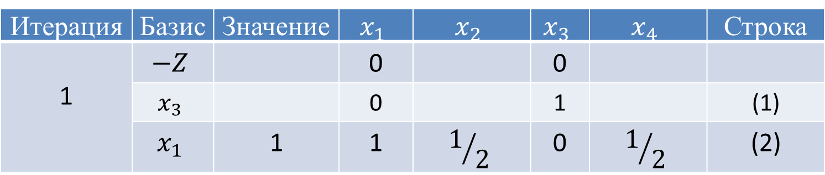
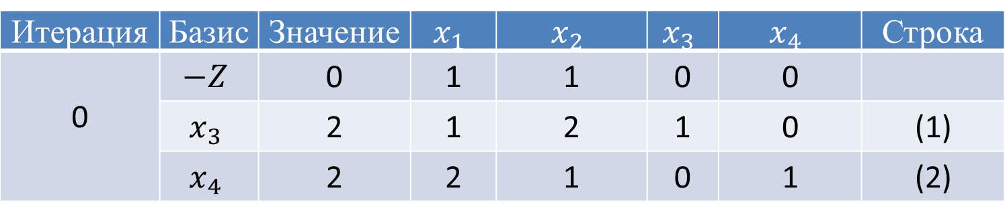
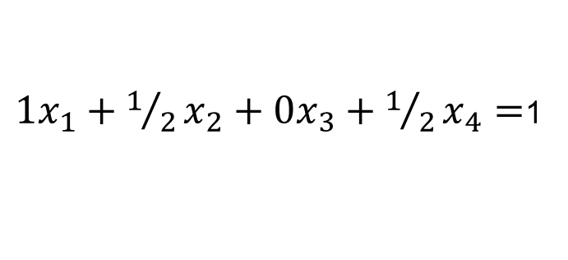
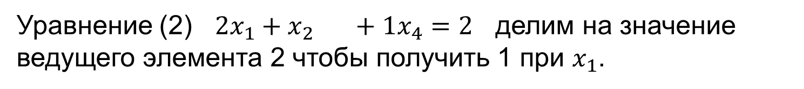
Расчет коэффициентов основного уравнения
Уравнение (2) ${2x}_{1}+x_{2} +1x_{4}=2$ делим на значение ведущего элемента 2 чтобы получить 1 при $x_{1}$.
Получаем основное уравнение:
${1x}_{1}+1/2x_{2}+0x_{3}+1/2x_{4}=$1
Итерация | Базис | Значение | $$x_{1}$$ | $$x_{2}$$ | $$x_{3}$$ | $$x_{4}$$ | Строка
0 | $$−Z$$ | 0 | 1 | 1 | 0 | 0
 | $$x_{3}$$ | 2 | 1 | 2 | 1 | 0 | (1)
 | $$x_{4}$$ | 2 | 2 | 1 | 0 | 1 | (2)
не Opt
Итерация | Базис | Значение | $$x_{1}$$ | $$x_{2}$$ | $$x_{3}$$ | $$x_{4}$$ | Строка
1 | $$−Z$$ |  | 0 |  | 0
 | $$x_{3}$$ |  | 0 |  | 1 |  | (1)
 | $$x_{1}$$ | 1 | 1 | $$1/2$$ | 0 | $$1/2$$ | (2)
Осн.ур-е

Slide 28
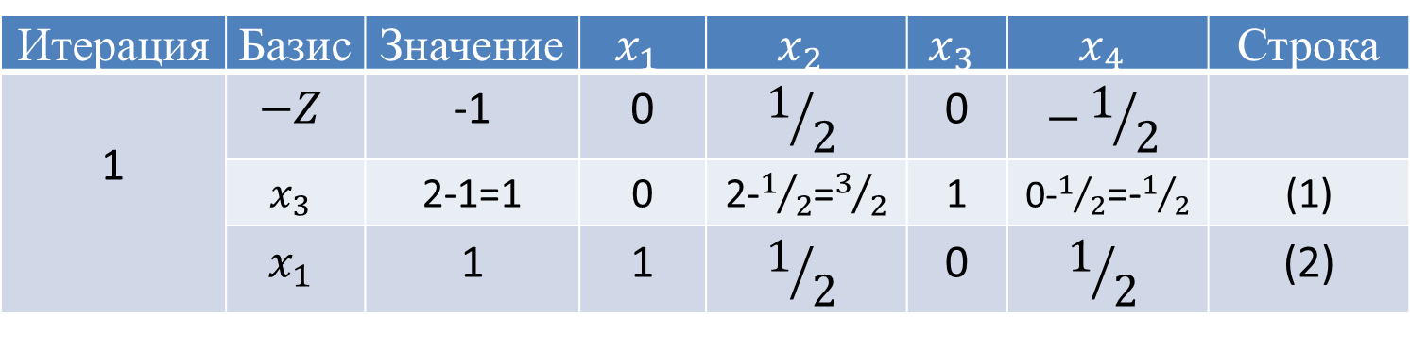
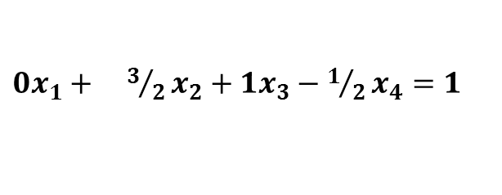
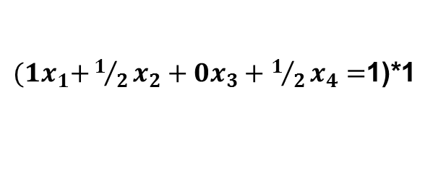

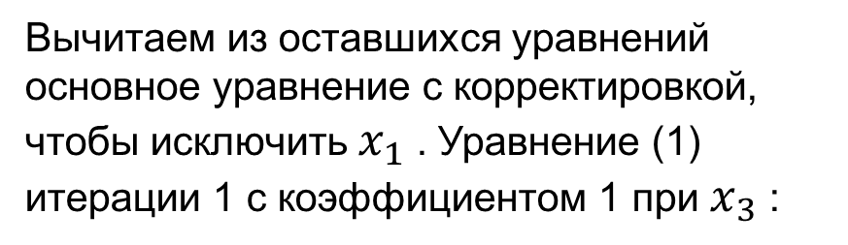
Расчет коэффициентов других уравнений
Вычитаем из оставшихся уравнений основное уравнение с корректировкой, чтобы исключить $x_{1}$ . Уравнение (1)
итерации 1 с коэффициентом 1 при $x_{3}$ :
${1x}_{1}+ 2x_{2}+1x_{3}+0x_{4}=2$
-
${(1x}_{1}+1/2x_{2}+0x_{3}+1/2x_{4}=$1)*1
${0x}_{1}+ 3/2x_{2}+1x_{3}−1/2x_{4}=1$
Итерация | Базис | Значение | $$x_{1}$$ | $$x_{2}$$ | $$x_{3}$$ | $$x_{4}$$ | Строка
0 | $$−Z$$ | 0 | 1 | 1 | 0 | 0
 | $$x_{3}$$ | 2 | 1 | 2 | 1 | 0 | (1)
 | $$x_{4}$$ | 2 | 2 | 1 | 0 | 1 | (2)
не Opt
Итерация | Базис | Значение | $$x_{1}$$ | $$x_{2}$$ | $$x_{3}$$ | $$x_{4}$$ | Строка
1 | $$−Z$$ | -1 | 0 | $$1/2$$ | 0 | $$−1/2$$
 | $$x_{3}$$ | 2-1=1 | 0 | 2-$1/2$=$3/2$ | 1 | 0-$1/2$=-$1/2$ | (1)
 | $$x_{1}$$ | 1 | 1 | $$1/2$$ | 0 | $$1/2$$ | (2)
не Opt
Осн.ур-е

Slide 29
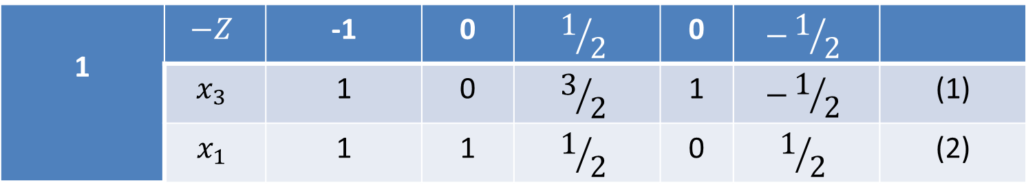
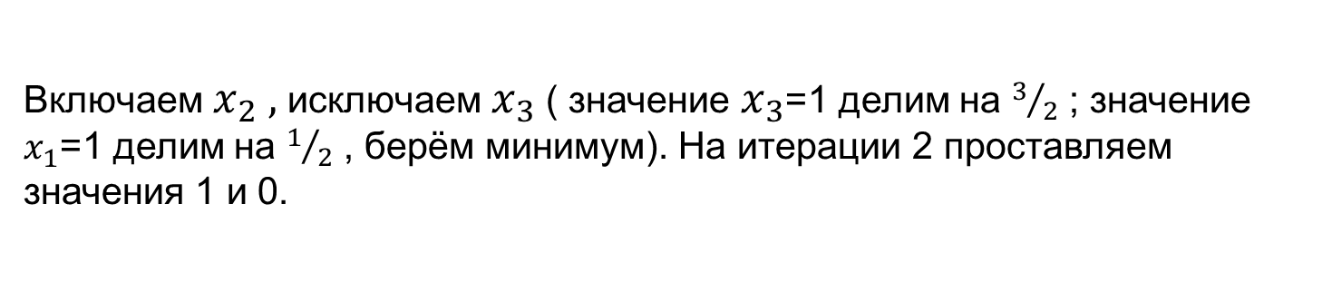
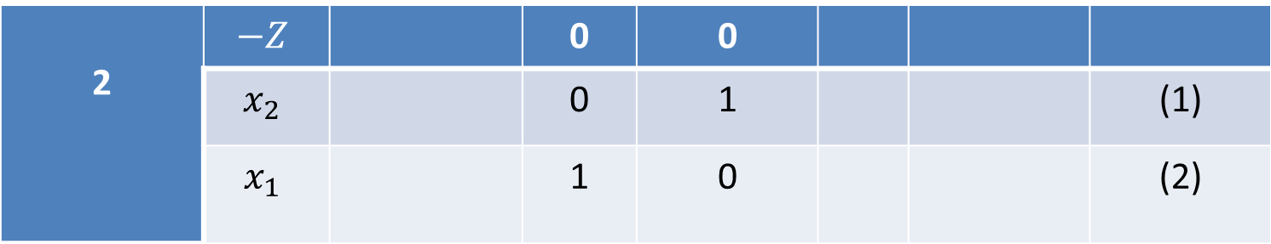
Прямой симплекс-метод Переход к итерации 2
Включаем $x_{2} ,$ исключаем $x_{3}$( значение $x_{3}$=1 делим на $3/2$ ; значение $x_{1}$=1 делим на $1/2$ , берём минимум). На итерации 2 проставляем значения 1 и 0.
Итерация | Базис | Значение | $$x_{1}$$ | $$x_{2}$$ | $$x_{3}$$ | $$x_{4}$$ | Строка
1 | $$−Z$$ | -1 | 0 | $$1/2$$ | 0 | $$−1/2$$
 | $$x_{3}$$ | 1 | 0 | $$3/2$$ | 1 | $$−1/2$$ | (1)
 | $$x_{1}$$ | 1 | 1 | $$1/2$$ | 0 | $$1/2$$ | (2)
не Opt
2 | $$−Z$$ |  | 0 | 0
 | $$x_{2}$$ |  | 0 | 1 |  |  | (1)
 | $$x_{1}$$ |  | 1 | 0 |  |  | (2)
Осн.ур-е

Slide 30
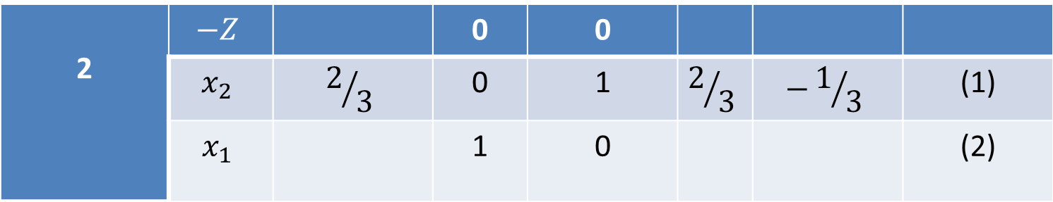
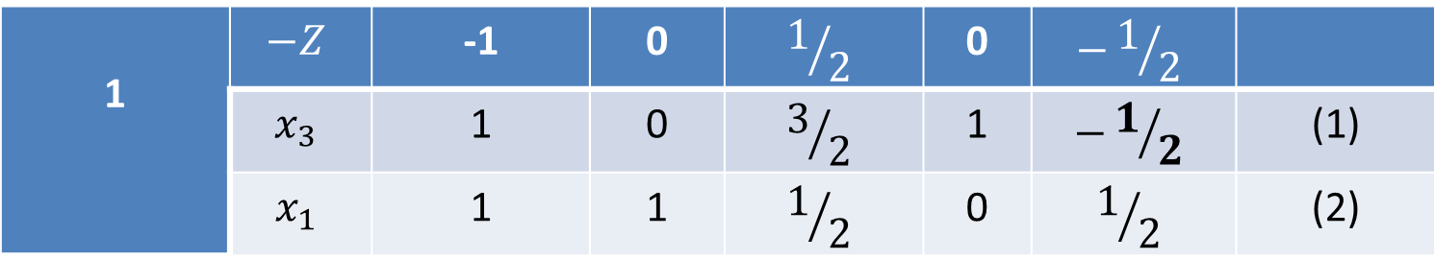
Прямой симплекс-метод Расчет коэффициентов итерации 2
1. Получаем основное уравнение по $x_{2}$, деля на 3/2 (значение ведущего элемента)
Итерация | Базис | Значение | $$x_{1}$$ | $$x_{2}$$ | $$x_{3}$$ | $$x_{4}$$ | Строка
1 | $$−Z$$ | -1 | 0 | $$1/2$$ | 0 | $$−1/2$$
 | $$x_{3}$$ | 1 | 0 | $$3/2$$ | 1 | $$−1/2$$ | (1)
 | $$x_{1}$$ | 1 | 1 | $$1/2$$ | 0 | $$1/2$$ | (2)
не Opt
2 | $$−Z$$ |  | 0 | 0
 | $$x_{2}$$ | $$2/3$$ | 0 | 1 | $$2/3$$ | $$−1/3$$ | (1)
 | $$x_{1}$$ |  | 1 | 0 |  |  | (2)
Осн.ур-е
Осн.ур-е

Slide 31
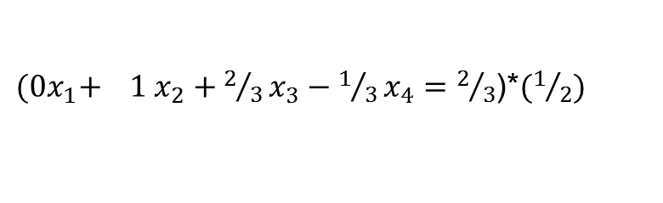
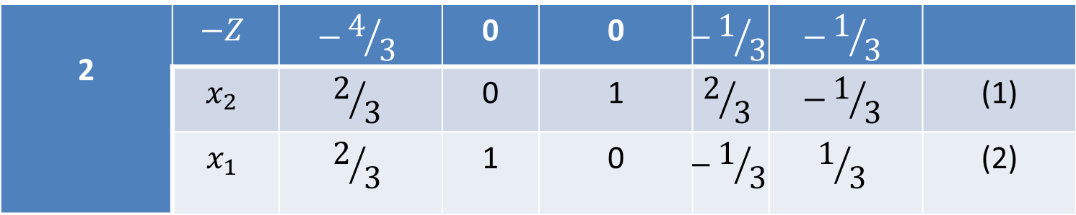

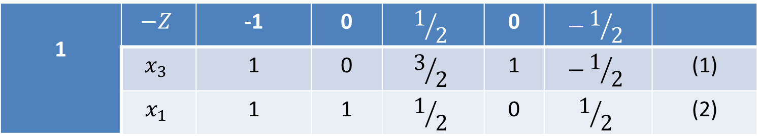
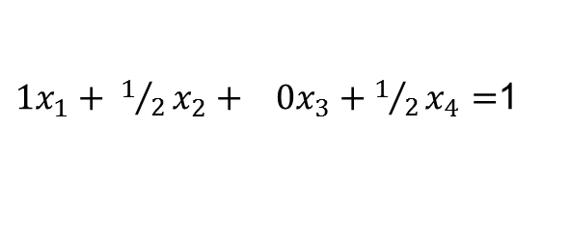
Прямой симплекс-метод Таблица итерации 2
2. Вычитаем из оставшихся уравнений основное с корректировкой, чтобы исключить $x_{2}.$
${1x}_{1}+ 1/2x_{2}+ 0x_{3}+1/2x_{4}=$1
Для $x_{1}$:
-
${(0x}_{1}+ 1 x_{2}+2/3x_{3}−1/3x_{4}=2/3$)*$(1/2)$
Итерация | Базис | Значение | $$x_{1}$$ | $$x_{2}$$ | $$x_{3}$$ | $$x_{4}$$ | Строка Zmax
1 | $$−Z$$ | -1 | 0 | $$1/2$$ | 0 | $$−1/2$$
 | $$x_{3}$$ | 1 | 0 | $$3/2$$ | 1 | $$−1/2$$ | (1)
 | $$x_{1}$$ | 1 | 1 | $$1/2$$ | 0 | $$1/2$$ | (2)
не Opt
2 | $$−Z$$ | $$−4/3$$ | 0 | 0 | $$−1/3$$ | $$−1/3$$
 | $$x_{2}$$ | $$2/3$$ | 0 | 1 | $$2/3$$ | $$−1/3$$ | (1)
 | $$x_{1}$$ | $$2/3$$ | 1 | 0 | $$−1/3$$ | $$1/3$$ | (2)
Opt
Осн.ур-е
Осн.ур-е

Slide 32


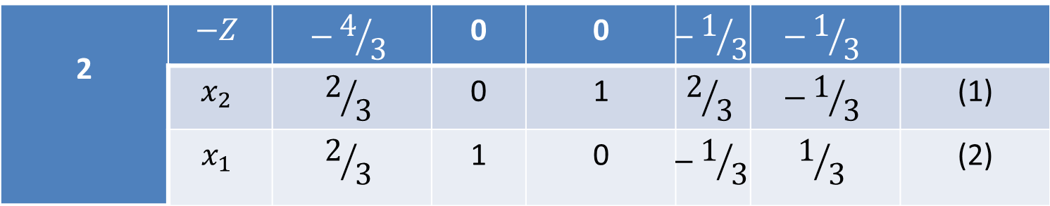



Оптимальная симплекс-таблица
Итерация | Базис | Значение | $$x_{1}$$ | $$x_{2}$$ | $$x_{3}$$ | $$x_{4}$$ | Строка Zmax
2 | $$−Z$$ | $$−4/3$$ | 0 | 0 | $$−1/3$$ | $$−1/3$$
 | $$x_{2}$$ | $$2/3$$ | 0 | 1 | $$2/3$$ | $$−1/3$$ | (1)
 | $$x_{1}$$ | $$2/3$$ | 1 | 0 | $$−1/3$$ | $$1/3$$ | (2)
Opt
$x_{1}$= $2/3;$
$x_{2}$= $2/3;$
$x_{3}$= $0;$
$x_{4}$= $0;$
$$Z\left(X\right)=4/3$$
Осн.ур-е

Slide 33
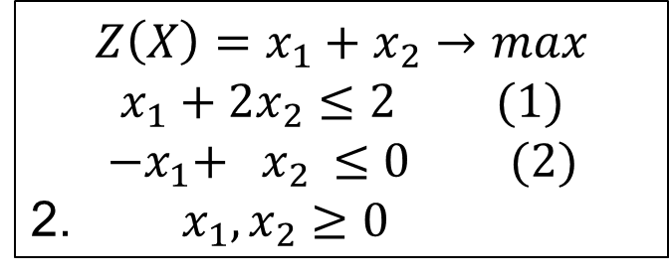
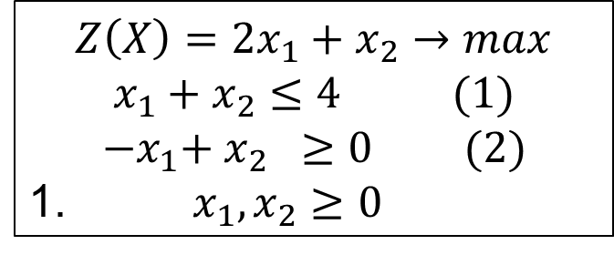
Симплекс-метод (вопрос)
Какая модель соответствует следующей нулевой симплекс-таблице?
Б | x₁ | x₂ | x₃ | x₄ | Решение
X₃ | 1 | 1 | 1 | 0 | 4
x₄ | 1 | -1 | 0 | 1 | 0
-Z | 2 | 1 | 0 | 0 | 0
$$Z\left(X\right)={2x}_{1}+x_{2}→max$$
$$x_{1}+x_{2}≤4 (1)$$
$${ −x}_{1}+ x_{2} ≥0 (2)$$
1. $x_{1},x_{2}≥0$
$$Z\left(X\right)=x_{1}+x_{2}→max$$
$$x_{1}+2x_{2}≤2 (1)$$
$${ −x}_{1}+{ x}_{2} ≤0 (2)$$
2. $x_{1},x_{2}≥0$

Slide 34
Симплекс-метод (вопрос)
Какая модель соответствует следующей нулевой симплекс-таблице?
Б | x₁ | x₂ | x₃ | x₄ | Решение
X₃ | 1 | 1 | 1 | 0 | 4
x₄ | 1 | -1 | 0 | 1 | 0
-Z | 2 | 1 | 0 | 0 | 0
$$Z\left(X\right)={2x}_{1}+x_{2}→max$$
$$x_{1}+x_{2}≤4 (1)$$
$${ −x}_{1}+ x_{2} ≥0 (2)$$
1. $x_{1},x_{2}≥0$
$$Z\left(X\right)=x_{1}+x_{2}→max$$
$$x_{1}+2x_{2}≤2 (1)$$
$${ −x}_{1}+{ x}_{2} ≤0 (2)$$
2. $x_{1},x_{2}≥0$
Ответ: 1.

Slide 35




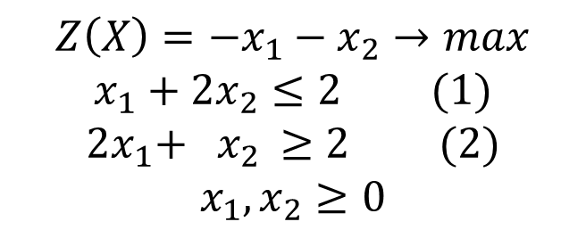
Двойственный симплекс-метод
Рассмотрим и решим графически следующую задачу
$$x_{2}$$
$$Z\left(X\right)=−x_{1}−x_{2}→max$$
$$x_{1}+2x_{2}≤2 (1)$$
$${ 2x}_{1}+{ x}_{2} ≥2 (2)$$
$$x_{1},x_{2}≥0$$
2
(2)
(1)
1
0
1
2
$$\overline{C}$$
$X^{0}=(0;0$)
$$x_{1}$$
$X^{∗}=(1;0$)

Slide 36
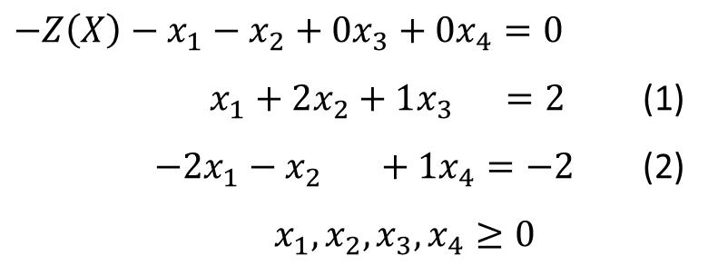
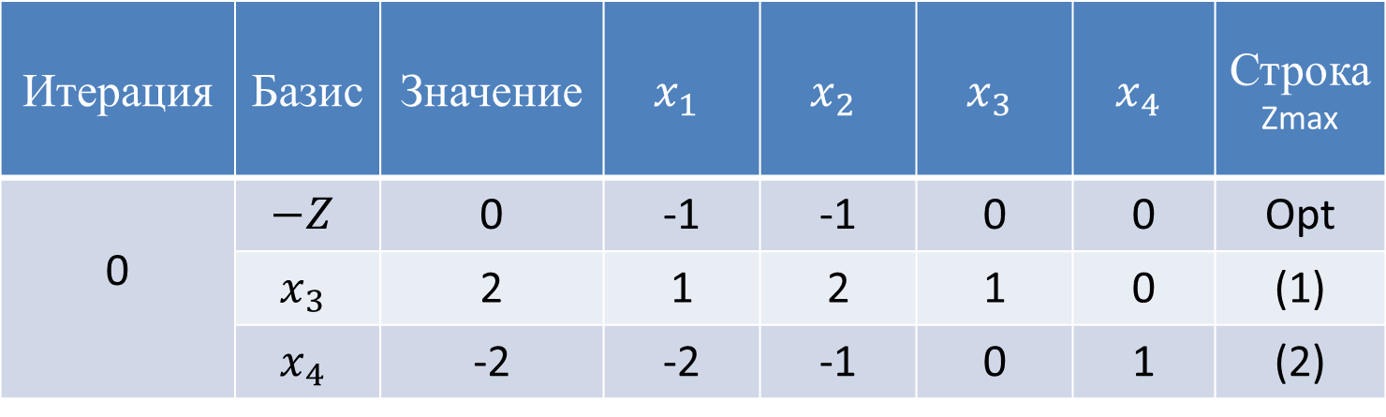


Двойственный симплекс-метод (нулевая таблица)
$$−Z\left(X\right)−x_{1}−x_{2}+0x_{3}+0x_{4}=0$$
$x_{1}+2x_{2}+1x_{3} =2$ (1)
${−2x}_{1}−x_{2} +1x_{4}=−2$ (2)
$x_{1},x_{2},x_{3},x_{4}≥0$
$Z\left(X\right)={−x}_{1}−x_{2}+0x_{3}+0x_{4}→max$
Таблица. Точка $X^{0}$
Итерация | Базис | Значение | $$x_{1}$$ | $$x_{2}$$ | $$x_{3}$$ | $$x_{4}$$ | Строка Zmax
0 | $$−Z$$ | 0 | -1 | -1 | 0 | 0 | Opt
 | $$x_{3}$$ | 2 | 1 | 2 | 1 | 0 | (1)
 | $$x_{4}$$ | -2 | -2 | -1 | 0 | 1 | (2)
$x_{4}=−2,$ это недопустимость решения, но признак оптимальности выполнен

Slide 37
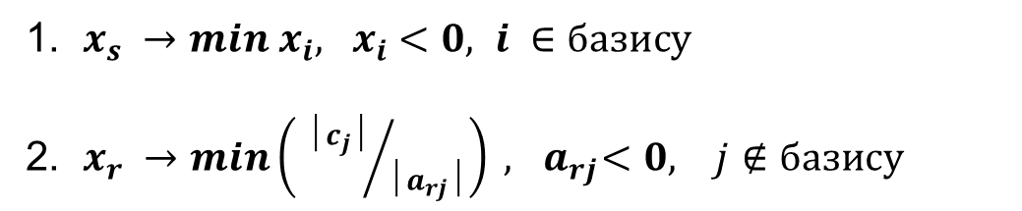




Двойственный симплекс-метод (алгоритм)
Какую переменную вывести из базиса?
Какую переменную ввести в базис?
Проверить новую точку решения (таблицу) на допустимость и оптимальность.
1. $x_{s} →min x_{i}, { x}_{i }<0, i ∈базису$
2. $x_{r} →min\left( {{│c}_{j}│}/{{│a}_{rj}│}\right) , { a}_{rj}<0, j∉базису$
$$i$$
$$j$$
Таблица. Точка $X^{0}$
Итерация | Базис | Значение | $$x_{1}$$ | $$x_{2}$$ | $$x_{3}$$ | $$x_{4}$$ | Строка Zmax
0 | $$−Z$$ | 0 | -1 | -1 | 0 | 0 | Opt
 | $$x_{3}$$ | 2 | 1 | 2 | 1 | 0 | (1)
 | $$x_{4}$$ | -2 | -2 | -1 | 0 | 1 | (2)

Slide 38
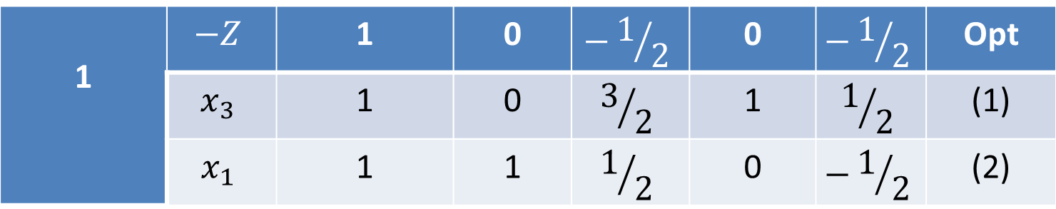
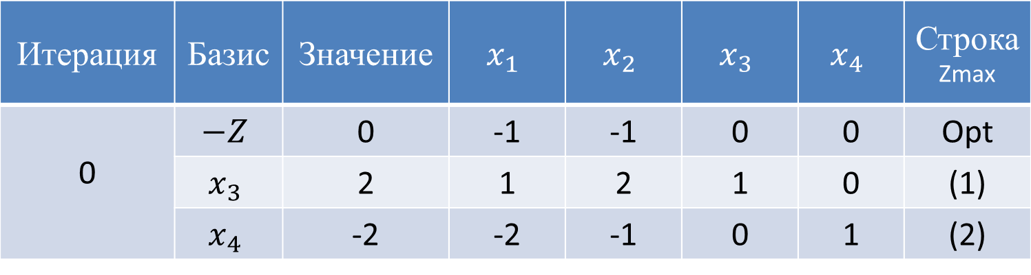
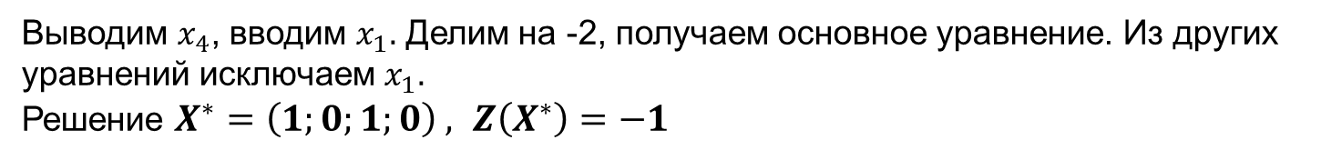
Оптимальная симплекс-таблица
Итерация | Базис | Значение | $$x_{1}$$ | $$x_{2}$$ | $$x_{3}$$ | $$x_{4}$$ | Строка Zmax
0 | $$−Z$$ | 0 | -1 | -1 | 0 | 0 | Opt
 | $$x_{3}$$ | 2 | 1 | 2 | 1 | 0 | (1)
 | $$x_{4}$$ | -2 | -2 | -1 | 0 | 1 | (2)
1 | $$−Z$$ | 1 | 0 | $$−1/2$$ | 0 | $$−1/2$$ | Opt
 | $$x_{3}$$ | 1 | 0 | $$3/2$$ | 1 | $$1/2$$ | (1)
 | $$x_{1}$$ | 1 | 1 | $$1/2$$ | 0 | $$−1/2$$ | (2)
Выводим $x_{4}$, вводим $x_{1}.$ Делим на -2, получаем основное уравнение. Из других уравнений исключаем $x_{1}.$
Решение $X^{∗}=\left(1;0;1;0\right) , Z\left(X^{∗}\right)=−1$

Slide 39


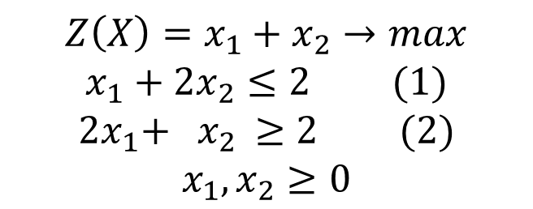
Двухэтапный симплекс-метод
Рассмотрим и решим графически следующую задачу
$$x_{2}$$
$$Z\left(X\right)=x_{1}+x_{2}→max$$
$$x_{1}+2x_{2}≤2 (1)$$
$${ 2x}_{1}+{ x}_{2} ≥2 (2)$$
$$x_{1},x_{2}≥0$$
2
(2)
(1)
1
$$\overline{C}$$
0
1
2
$X^{0}=(0;0$)
$$x_{1}$$
$X^{′}=(1;0$)

Slide 40



Двухэтапный симплекс-метод (нулевая таблица)
$$−Z\left(X\right)+x_{1}+x_{2}+0x_{3}+0x_{4}=0$$
$x_{1}+2x_{2}+1x_{3} =2$ (1)
${2x}_{1}+x_{2} −1x_{4}=2$ (2)
$x_{1},x_{2},x_{3},x_{4}≥0$
$Z\left(X\right)=x_{1}+x_{2}+0x_{3}+0x_{4}→max$
Таблица. Точка $X^{0}$
Итерация | Базис | Значение | $$x_{1}$$ | $$x_{2}$$ | $$x_{3}$$ | $$x_{4}$$ | Строка Zmax
0 | $$−Z$$ | 0 | 1 | 1 | 0 | 0 | не Opt
 | $$x_{3}$$ | 2 | 1 | 2 | 1 | 0 | (1)
 | $$x_{4}$$ | -2 | -2 | -1 | 0 | 1 | (2)
Если вводить в басис $x_{3}и x_{4}$, то $x_{4}=−2,$ это недопустимость решения, и ещё признак оптимальности не выполнен

Slide 41




Двухэтапный симплекс-метод (подготовка нулевой таблицы)
Этап 1.
Вводим фиктивную переменную $x_{5}$ в уравнение (2)
${ 2x}_{1}+x_{2} −1x_{4}+1x_{5}=2$
Вводим фиктивную целевую функцию $W=x_{5}$
$${2x}_{1}+x_{2} −1x_{4}+W=2$$
$$W=2−{2x}_{1}−x_{2} +1x_{4}$$
Решаем $W→min$, записав её в таблицу как
$$−W−{2x}_{1}−x_{2} +1x_{4}=−2$$
$$−Z\left(X\right)+x_{1}+x_{2}+0x_{3}+0x_{4}=0$$
$x_{1}+2x_{2}+1x_{3} =2$ (1)
${2x}_{1}+x_{2} −1x_{4}=2$ (2)
$x_{1},x_{2},x_{3},x_{4}≥0$
После первого этапа $W=0,$если не так, то решения у задачи нет.
Этап 2.
Решаем основную задачу $Z(X)→max$

Slide 42



Двухэтапный симплекс-метод (нулевая таблица)
Таблица. Точка $X^{0}$
Итерация | Базис | Значение | $$x_{1}$$ | $$x_{2}$$ | $$x_{3}$$ | $$x_{4}$$ | $$x_{5}$$ | Строка Zmax Wmin
0 | $$−Z$$ $$−W$$ | 0 -2 | 1 -2 | 1 -1 | 0 0 | 0 1 | 0 0 | не Opt не Opt
 | $$x_{3}$$ | 2 | 1 | 2 | 1 | 0 | 0 | (1)
 | $$x_{5}$$ | 2 | 2 | 1 | 0 | -1 | 1 | (2)
Этап 1. $W(X)→min$, должно быть $W\left(X\right)=0$, вычеркиваем столбец по $x_{5}$ и строку по $W$
Этап 2. $Z(X)→max$

Slide 43

Симплекс-метод (вопрос)
Каким алгоритмом следует решать следующую ЗЛП?
Z(X) =$4x_{1}+6x_{2}→min$
$$1x_{1}+3x_{2}≥9$$
$$0x_{1}+4x_{2}≥8$$
$$2x_{1}+5x_{2}≥12$$
$$x_{1},x_{2}≥0$$

Slide 44
Симплекс-метод (вопрос)
Каким алгоритмом следует решать следующую ЗЛП?
Z(X) =$4x_{1}+6x_{2}→min$
$$1x_{1}+3x_{2}≥9$$
$$0x_{1}+4x_{2}≥8$$
$$2x_{1}+5x_{2}≥12$$
$$x_{1},x_{2}≥0$$
Ответ: двойственным.
Признак оптимальности выполнен, допустимость - нет

Slide 45
Тема 3: Двойственность задач линейного программирования
На этом вебинаре мы обсудим двойственность задач в линейном программировании.
взаимосвязь прямой и обратной задачи линейного программирования
теоремы двойственности.
покажем экономический анализ ресурсных ограничений задачи планирования производства графическим и табличным способом.

Slide 46
Спасибо за внимание!

